Slide 1
ONA TILI
6- sinf
MAVZU: OTLARNING LUG‘AVIY SHAKLLARI

Slide 2
Otlarning lug‘aviy shakllari
son
kichraytirish
erkalash
kitob, kitoblar
qo‘zichoq
qizginam

Slide 3
1- topshiriq
Berilgan juftliklardagi so‘zlarning nima bilan farqlanayotganini ayting.
olma — olmalar
qalam — qalamlar
maktab — maktablar
suv — suvlar
uy — uylar

Slide 4
BILIB OLING!
Otlarning -lar qo‘shimchasini olgan shakli ko‘plik shakli, -lar qo‘shimchasisiz shakli esa birlik shakli sanaladi.
Otlarning ko‘plik shakli ko‘plik ma’nosidan tashqari hurmat, umumlashtirish, kuchaytirish (ko‘zim — ko‘zlarim, labi —lablarim) ma’nolarini ham ifodalashi mumkin.

Slide 5
Faqat birlikda qo‘llanuvchi otlar
Un, yog‘, do‘stlik, aql, Toshkent, Navoiy, bosh...

Slide 6
Eslab
qoling!
Xalq, jamoa, guruh, olomon, aholi, poda, to‘da kabi otlarda hech qanday qo‘shimchalarsiz ko‘plik ma’nosi mavjud.

Slide 7
331-mashq
Gaplarni ko‘chiring. -lar qo‘shimchasi bilan kelgan otlarning qanday ma’no anglatayotganini ayting.
Shavkatlarning kattagina uzumzor bog‘i bor.
(Sh.Otaboyev)
Umumlashtirish

Slide 8
331-mashq
Gaplarni ko‘chiring. -lar qo‘shimchasi bilan kelgan otlarning qanday ma’no anglatayotganini ayting.
Dadamlar: — Xo‘sh, qalay, bu yerlar yoqdimi? Qara, hamma yoq sokin. Qushlar, baliqlar – bizniki, — dedilar. (Olmos)
Dadamlar – hurmat ma’nosi
Qushlar, baliqlar – ko‘plik ma’nosi

Slide 9
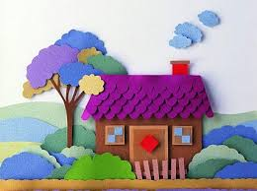
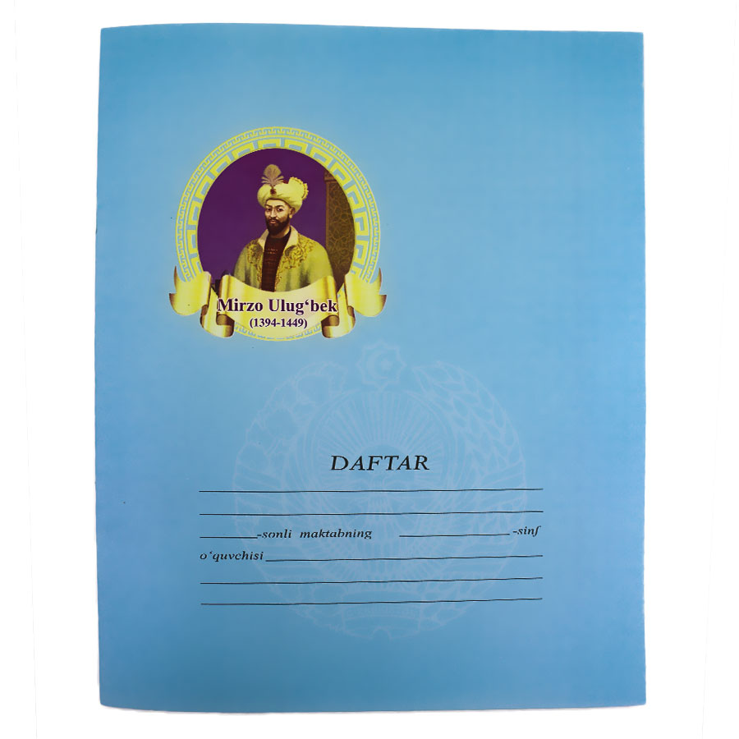
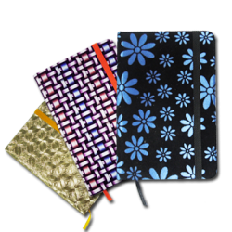
TOPSHIRIQ
Berilgan so‘z juftliklari o‘rtasida qanday ma’no farqlari borligini ayting.
Kitob — kitobcha, uy — uycha, baliq — baliqcha, daftar — daftarcha, ro‘mol — ro‘molcha, bolam — bolaginam, kelin — kelinchak, uka — ukajon, oyi — oyijon, Salima — Salimaxon.

Slide 10
BILIB OLING!
Otlarning -cha, -choq, -chak kabi qo‘shimchalarni olgan shakli kichraytirish shakli; -gina (-kina, -qina) -jon, -xon, -oy kabi qo‘shimchalarni olgan shakli esa erkalash shakli hisoblanadi.

Slide 11
333-mashq
Gaplarni ko‘chiring, otlarning erkalash va kichraytirish shakllarini topib izohlang.
Yoyilib oqayotgan suvning u yer-bu yerida top-toza orolchalar ko‘rinib turardi. (Olmos)
Orol – orolcha (kichraytirish shakli)

Slide 12
333-mashq
Gaplarni ko‘chiring, otlarning erkalash va kichraytirish shakllarini topib izohlang.
Obbo, azamat-ey, Qo‘zivoymas, Qo‘chqorvoy bo‘lib ketibsan-ku!— deya tog‘asi girdikapalak bo‘layotgan bolakayni baland ko‘tardi. (A.Ko‘chimov)

Slide 13
335-mashq
Gaplarni o‘qing, nuqtalar o‘rniga qavs ichidagi qo‘shimchalardan mosini qo‘yib, otlarning erkalash va kichraytirish shakllarini yasang.
1 . Ertaga yaxshilab uy... (-choq, -cha, -voy) yasab berib ketaman. (Said Ahmad)
2. Voy, bo‘y... (-xon, -gina, -jon)ngdan aylanib ketay seni. Sog‘intirib qo‘yding-ku aya... (-niso, -xon, -jon)ingni! (O.Yoqubov)

Slide 14
Kichraytirish va erkalash otlarini toping
o‘zicha
farg‘onacha
kitobcha
o‘yinchoq
qo‘zichoq
maqtanchoq
kelinchak
erinchak
burchak

Slide 15
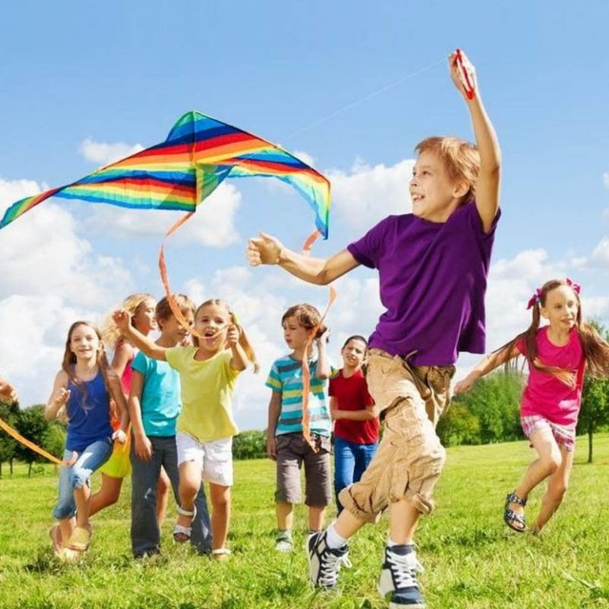
Mustaqil bajarish uchun topshiriqlar:
334-mashq. -xon, -jon, -oy, -choq, -loq, -cha qo‘shimchalari yordamida erkalash va kichraytirish otlari yasang va ular ishtirokida gaplar tuzing.
336-mashq. “Bolaligim – poshsholigim” mavzusida matn tuzing. Unda ko‘plik, erkalash va kichraytirish otlaridan foydalaning.

